Slide 1
翰林雲端學院
112教育部數位精進補助教學軟體

Slide 2
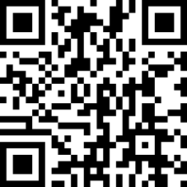
要先點入這個網頁(使用瀏覽器即可)
網頁點我
或是掃描QR-code
學生端用ipad直接掃QR-code比較方便

Slide 3
教師
登入
派影片
派作業
再看學生是否閱讀與做完考卷

Slide 4
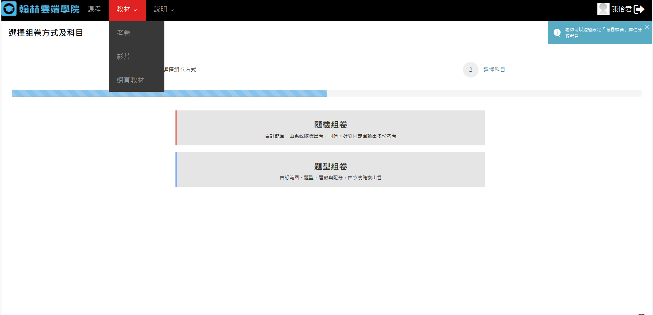
點這裡派影片派考卷

Slide 5
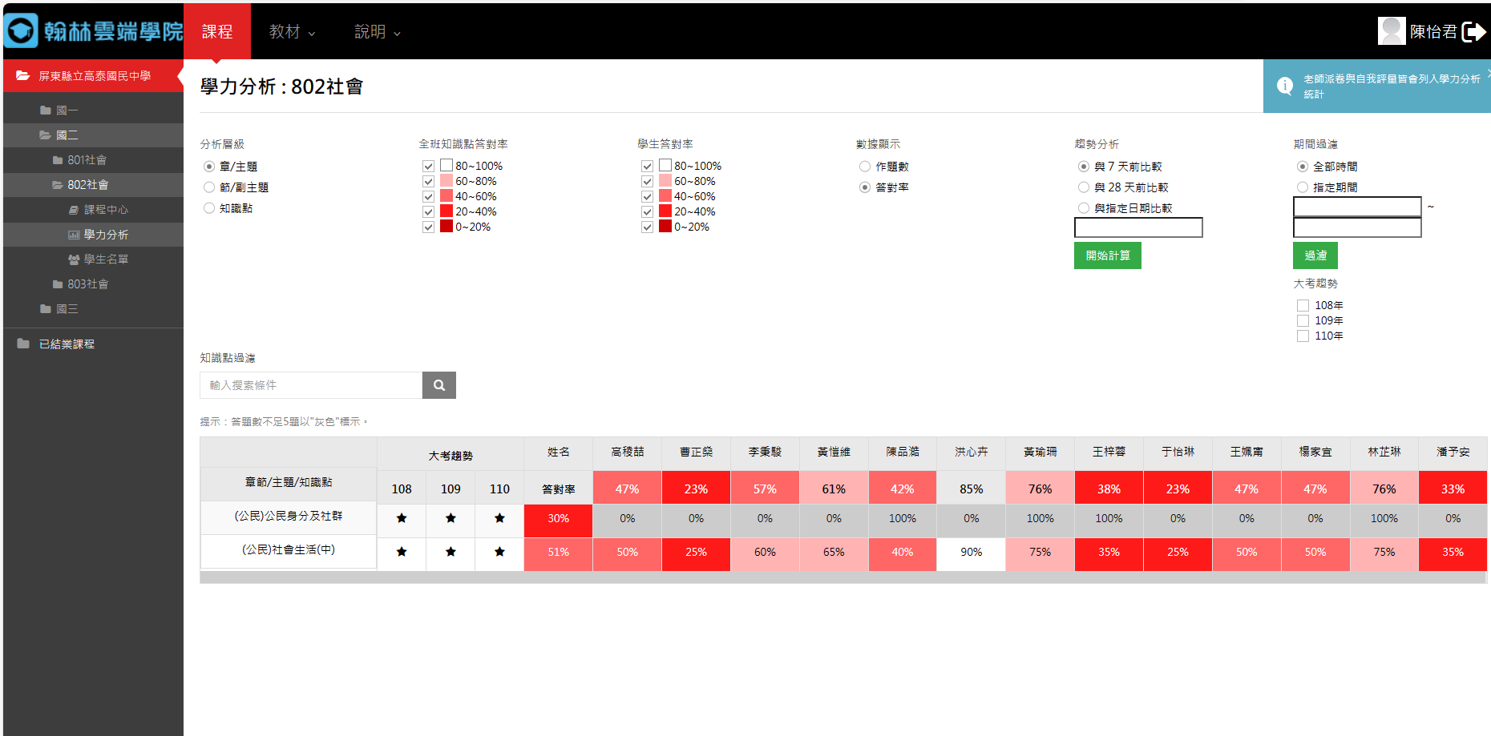
點課程，班級資料夾下有學力分析，就能看學生的答題狀況。

Slide 6
如果老師要在課堂使用
建議老師可以借用一台ipad或用教室電腦登入
可即時看到學生測驗寫到第幾題

Slide 7
112-翰林雲端學院教師帳號
姓名 | 帳號
孫訢益 | gtjh01
莊旻澄 | gtjh02
邱郁祺 | gtjh03
鄭伃伶 | gtjh04
陳秀琳 | gtjh05
康瑞賓 | gtjh06
柯雪紅 | gtjh07
李婉榕 | gtjh08
張立人 | gtjh09
林筱瑩 | gtjh10
方志恩 | gtjh11
蔡孟家 | gtjh12
李宜靜 | gtjh13
黃東芝 | gtjh14
吳英仲 | gtjh15
黃南燕 | gtjh16
洪孟潔 | gtjh17
陳世盟 | gtjh18
溫漢儒 | gtjh19
李淑芬 | gtjh20
林宗慶 | gtjh21
陳怡君 | gtjh22
密碼請洽教務處

Slide 8
學生端部分
帳號是學號(ipad後面會有)，密碼是身分證字號。
教務處會在9/25(一)前，讓每班學生都登入使用過！

